Slide 1
تنظيم المشروع وتنفيذه

Slide 2
مقدمة
تعتبر وظيفة تنظيم المشروع من الوظائف الاساسية والمهمة في ادارة المشروع حيث انها ترتب العلاقة بين ادارة المشروع والمنظمة الام بالاضافة الى تنظيم عمليات المشروع نفسه.وسيتم التطرق الى اهم الاشكال التنظيمية المستخدمة.

Slide 3
مدير المشروع
من اهم العناصر في المشروع هو مدير المشروع والذي من خلاله يتحقق نجاح او فشل المشروع من اول خطوه في المشروع وحتى مرحلة الاستلام والصيانة.
وذلك لتحملة مسؤوليه التخطيط والتصميم والتنفيذ والاستلام والصيانة للمشروع.
ولبيان اهمية مدير المشروع ينبغي مقارنتة مع المدير الوظيفي.

Slide 4
المدير الوظيفي
ان دور المدير الوظيفي هو الاشراف التقني بصورة مباشرة للتأكد من انجاز مهام القسم المسؤول عنه, وذلك لامتلاكه الامكانات الفنية التي تأهله من توجيه العاملين لاستخدام امثل الوسائل لاداء الاعمال وايجاد افضل الحلول للمشكلات. الجدول التالي يبين الفروق بين مدير المشروع والمدير الوظيفي.

Slide 5
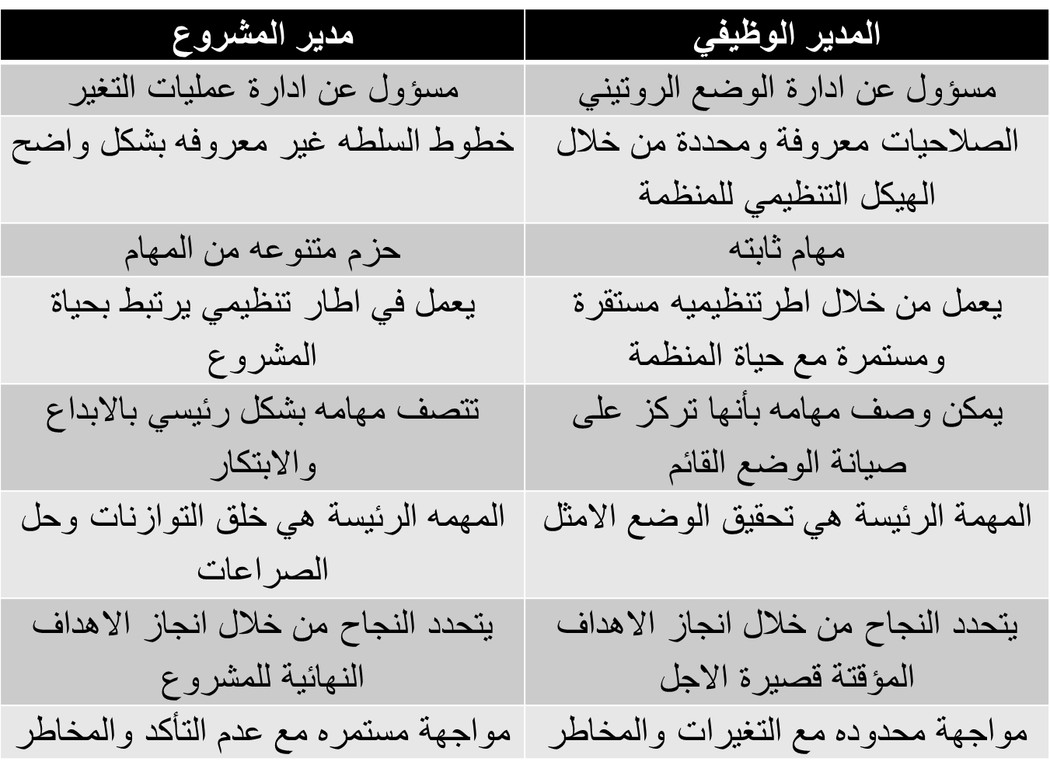

Slide 6
المصادر
ادارة المشاريع
منهج كمي
تأليف
د. محمود العبيدي د. مؤيد الفضل
الطبعة الثانية
2010

